Slide 1
De markt
Het geheel van vraag en aanbod
Vraag = consumenten, kopers
Aanbod = producenten, verkopers

Slide 2
Marktvormen
Monopolie
1 aanbieder
homogeen product
Oligopolie
Enkele ( 2-10) aanbieders
Homogeen/heterogeen
Monopolistische concurrentie
Veel aanbieders
Heterogeen
Volledige concurrentie ( mededinging)
Veel aanbieders
Homogeen

Slide 4
HAVO/VWO Het prijsmechanisme
Hoe komen producten en prijzen tot stand?

Slide 5
Prijsmechanisme
Adam Smith (±1770) ‘Als iedereen zijn eigenbelang nastreeft, zullen alle inspanningen, als geleid door een onzichtbare hand, aan de gehele samenleving ten goede komen’
Eigenbelang = inkomen verdienen, status, enz..
PRIJS stuurt de inspanningen
Maar hoe komt die prijs tot stand?

Slide 6
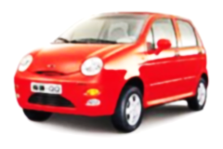
De vraagfunctie
Markt voor kleine auto’s
euro’s
40.000
Bij een prijs van € 40.000
zijn slechts een paar mensen bereid
deze auto te kopen
30.000
Bij een prijs van € 30.000
zijn al wat meer mensen bereid
deze auto te kopen
20.000
Bij een prijs van € 15.000
zijn veel mensen bereid deze auto
te kopen. Een enkeling zelfs 2!
10.000
5.000
Als de auto slechts € 5.000 kost
wordt de vraag naar deze auto
héél groot
4
8
12
16
20
aantal auto’s (x mln)
Als de prijs daalt, neemt de vraag toe.
voor het (reken)gemak maken we daar een rechte lijn van

Slide 7
De aanbodfunctie
Markt voor kleine auto’s
euro’s
40.000
En voor € 35.000
zijn er zeer veel bedrijven bereid om de auto te maken
30.000
Bij een prijs van € 25.000
zijn veel meer bedrijven bereid
deze auto te verkopen
20.000
Bij een prijs van € 15.000
Zijn enkele bedrijven bereid deze
auto te verkopen
10.000
5.000
Voor een bedrag van € 5.000
is geen enkel bedrijf bereid de auto
te maken/verkopen
4
8
12
16
20
aantal auto’s (x mln)
Als de prijs stijgt, neemt het aanbod toe.
voor het gemak hebben we er nu direct een rechte lijn van gemaakt

Slide 8
De evenwichtsprijs
Markt voor kleine auto’s
euro’s
40.000
Q_{v}
Zouden producenten tóch € 30.000 vragen, ontstaat er een aanbodoverschot
30.000
Q_{a}
Om de auto’s kwijt te raken, moeten de producenten hun prijs laten dalen
20.000
18.500
Vraag en Aanbod ‘vinden elkaar’ bij (ongeveer) € 18.500
10.000
Zouden producenten € 10.000 vragen, ontstaat er een vraagoverschot
5.000
Consumenten overbieden elkaar, waardoor de prijs gaat stijgen
4
8
12
16
20
aantal auto’s (x mln)
Dit prijsmechanisme stuurt dus vraag en aanbod,
het proces is voor niemand zichtbaar, vandaar ‘de onzichtbare hand’

Slide 9
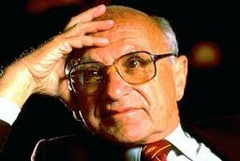
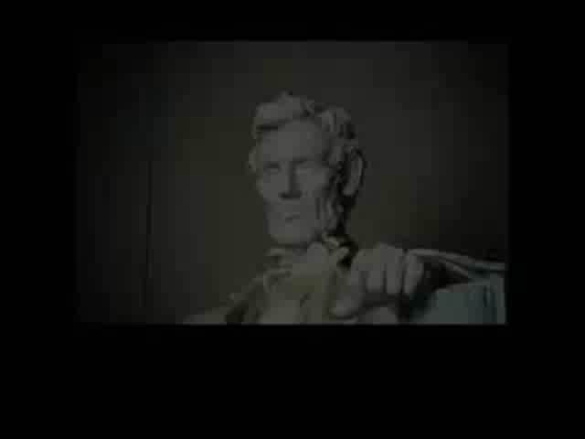
VWO een voorbeeld
Milton Friedman (Amerikaans econoom)
De potlood van Friedman

Slide 11
De markt als organisator
Allocatie
“Verdeling van de productiefactoren”
Productiefactoren/ productieproces
Arbeid loon
Kapitaal Rente (interest)
Natuur Huur/pacht
Ondernemerschap Winst

